Slide 1



Método de ordenamiento
SHELL SORT
Daniel Osvaldo Govea Martínez
Diego Garces Cavazos
Emilio Hernández García
Ingrid Annete Hernández Montoya
Angel Yael Gutiérrez López
22100193
22100185
22100195
22100199
21100218

Slide 2
Método de ordenamiento, ¿Qué es?
Shell sort
¿Qué es la notación O grande?
Casos del Shell sort
Diagrama de flujo
Prueba de escritorio
Programa
TEMAS
a tratar

Slide 3
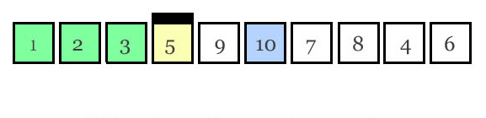
METODO DE ORDENAMIENTO
Qué es?
?
Son algoritmos que realizan la operación de arreglar los registros de una tabla en algún orden secuencial de acuerdo a un criterio de ordenamiento. El objetivo principal es facilitar la búsqueda y recuperación eficiente de datos.

Slide 4
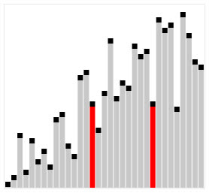
SHELL SORT
El algoritmo Shell sort mejora el ordenamiento por inserción comparando elementos separados por un espacio de varias posiciones.
Esto permite que un elemento haga "Pasos más grandes" hacia su posición esperada.

Slide 5

SHELL SORT
VENTAJAS
DESVENTAJAS
Rápido para ordenar
No requiere almacenamiento extra
Fácil de implementar
Poco estable
Gran cantidad de comparaciones e intercambios
Menos eficiente que otros métodos

Slide 6


NOTACION O GRANDE
Para analizar el rendimiento de un algoritmo de un modo sencillo, se usa la notación Big O, lo cual es una forma matemática básica de expresar cuánto tarda un algoritmo en ejecutarse atendiendo sólo a grandes rasgos su eficiencia y así poder compararlo con otros.

Slide 7
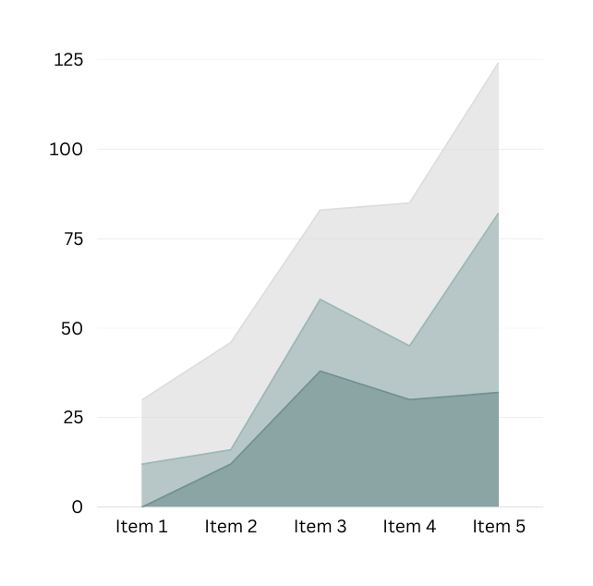
RESULTADOS
A grandes rasgos, es útil para evaluar cómo es la curva de crecimiento de su tiempo de ejecución conforme aumentan el tamaño del input de entrada.

Slide 8
NOTACION-O MAS COMUNES
Es el mejor resultado y la respuesta siempre tarda lo mismo sin importar la magnitud de la entrada.
O(1): TIEMPO CONSTANTE
El crecimiento es lineal en tanto el tiempo de ejecución es cada vez mayor de modo proporcional a cómo se incrementa el tamaño de la entrada.
O(N): TIEMPO LINEAL

Slide 9
NOTACION-O MAS COMUNES
Una forma de crecimiento que crece al inicio pero tiende a estabilizarse conforme aumentan el tamaño de entrada.
O(LOG N): TIEMPO LOGARITMICO
La notacion cuadrática indica que el tiempo de ejecución de un algoritmo crece proporcionalmente al cuadrado del tamaño de la entrada.
O(N^2): CUADRATICA

Slide 10
CASOS
PEOR CASO
PROMEDIO
MEJOR CASO
La complejidad depende de la secuencia elegida para la ordenación.
O(n log n)
El mejor caso ocurre cuando el arreglo ya está casi ordenado
O(n log n)
Cuando los elementos están en orden inverso
O(n^2)

Slide 11
CONCLUSION

